Slide 1


Slide 2


Notre logotype représente la discrétion et le nom signifie ‘invisible’ ou ‘inaperçu’ en français.
Les deux syllabes reprennent la symbolique intrinsèque du mot, Un s’efface au profit de seen et se voit attribuer la vue.

Slide 3

L’objectif de ce site est d’en apprendre plus sur les domaines du numérique. Nous y décrirons les tâches propre à chacun, les formations qui mènent à exercer ces métiers, les salaires, les savoir-faire nécessaires.
Le public visé en créant ce site est constitué de toutes les personne susceptibles de s’intéresser aux différents processus de création d’un outil de communication numérique à caractère informatif, que ce soit dans le but de créer du contenu, de maintenir ce contenu ou bien de diriger une équipe.
Ce site est destiné à être visité sur différents supports de communication.
Il s’adaptera sans problème à toutes les tailles d’écran.
Les technologies utilisées dans cette exercice sont HTML, CSS, Figma, Photoshop et Illustrator.

Slide 4
Arborescence de notre site web
LANDING PAGE
ARTICLES
A PROPOS
CONTACT
ASPECT CREATIF
VISION HYBRIDE
ASPECT LOGIQUE
ARTICLE-1
ARTICLE-4
ARTICLE-7
ARTICLE-2
ARTICLE-5
ARTICLE-8
ARTICLE-3
ARTICLE-6
ARTICLE-9

Slide 5
L’équipe
Luc Leneuf
Nicolas Maës
Mise en place du style.css
Relecture des articles
Conception du logo
Réalisations des zoning
Réalisations des wireframe
Réalisations des maquettes
Conception du responsive
Rédaction du dossier de conception
Rédaction des pages ‘’à propos’’, ‘’contact’’ et ‘’mentions légales’’
Rédaction du sitemap.xml
Dessin des visuels des rubriques
Organisation du repository sur GitHub
Intégration des articles
Réflexions autour des zoning et wireframe

Slide 6
Palette chromatique
#60d8e5
RGB 96, 216, 229
CMYK 58% 6% 0% 10%

Slide 7
Police d’écriture
Nunito Sans
abcdefghijklmnopqrstuvwxyz
ABCDEFGHIJKLMNOPQRSTUVWSYX
123456789
« !?()àçéù#»

Slide 8
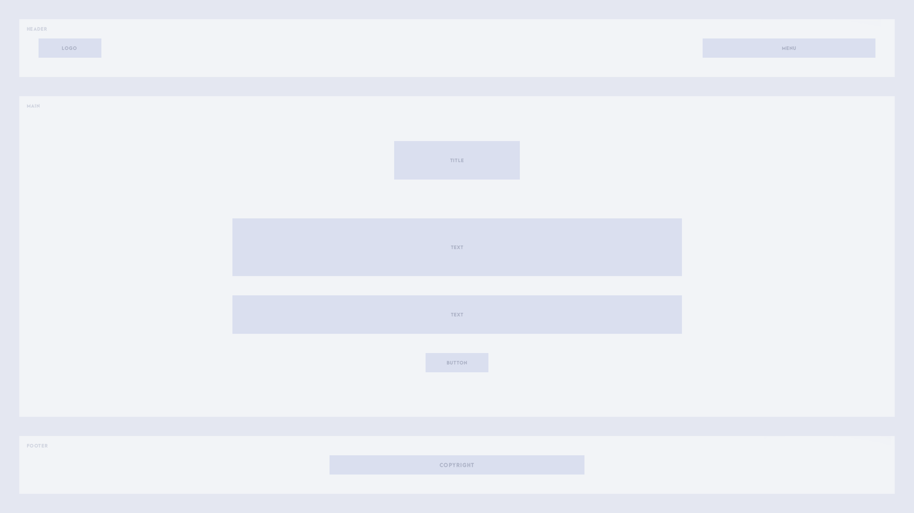
Zoning

Slide 9

Zoning

Slide 10
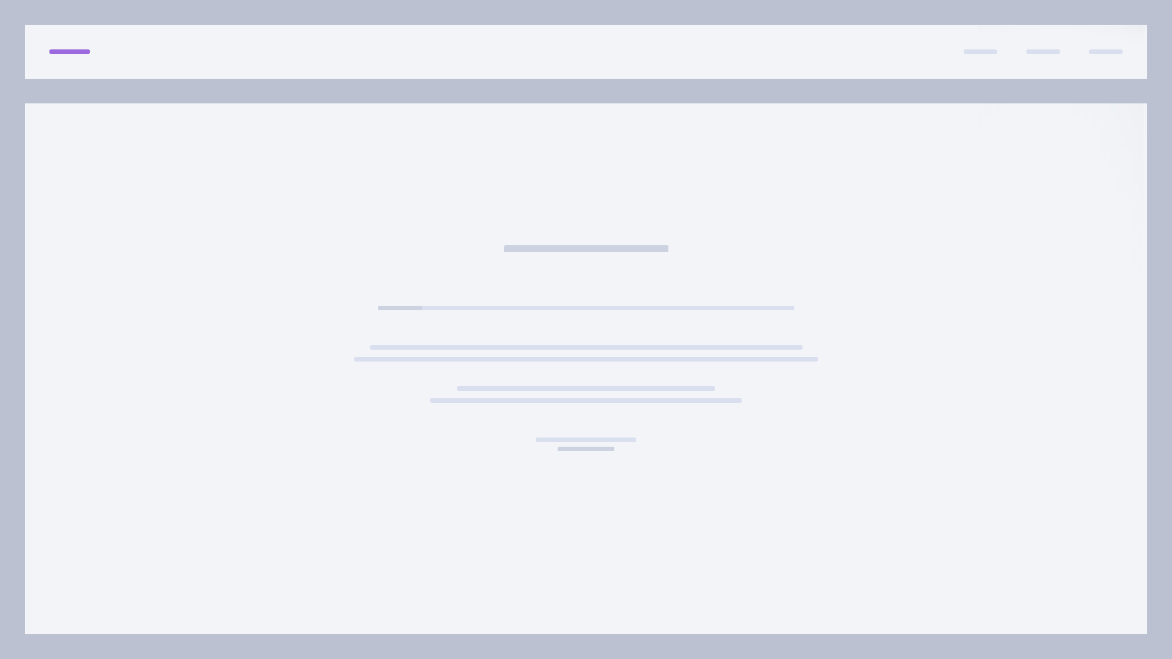

Wireframe

Slide 11
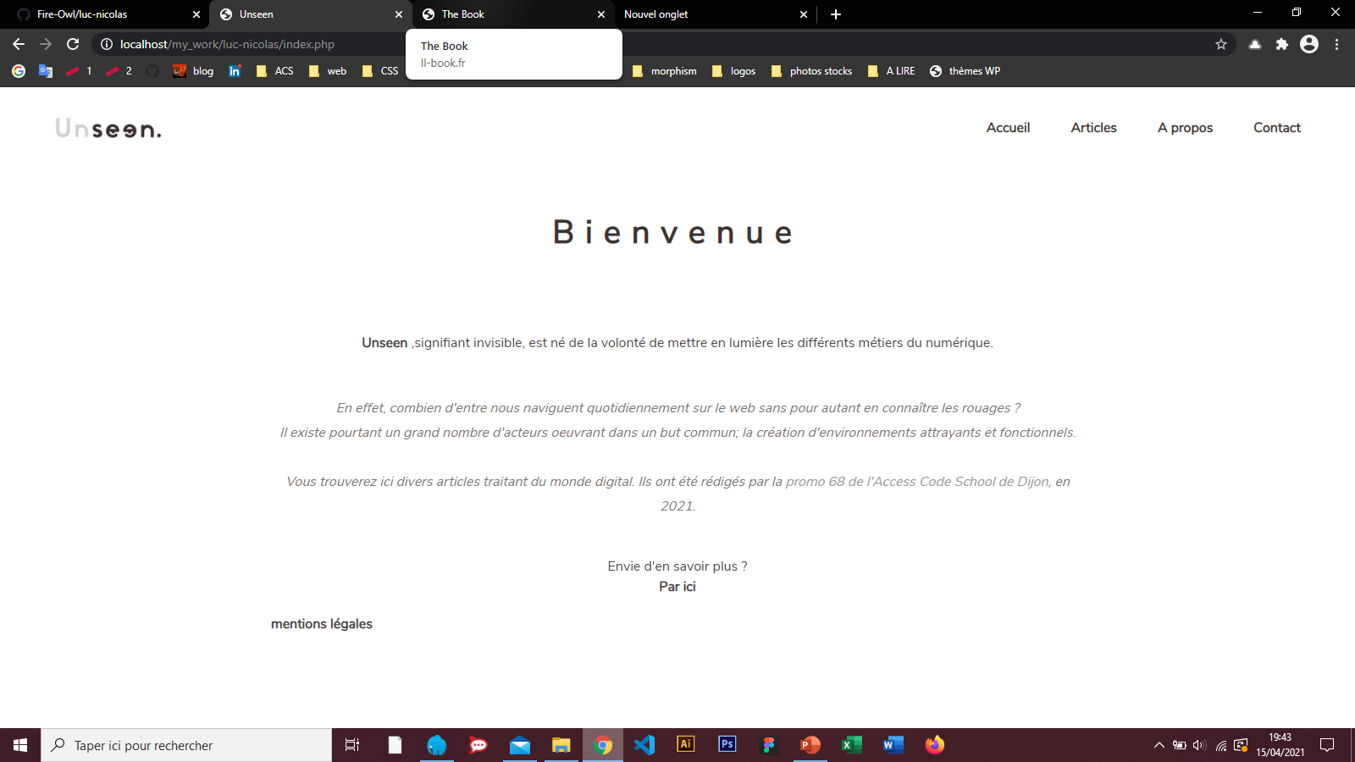
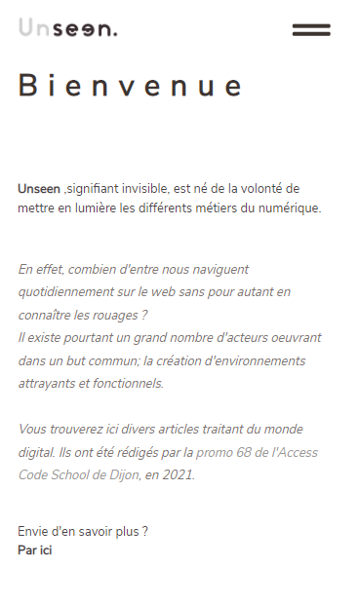
Responsive (landing page)

Slide 12
Responsive (rubriques)

Slide 13
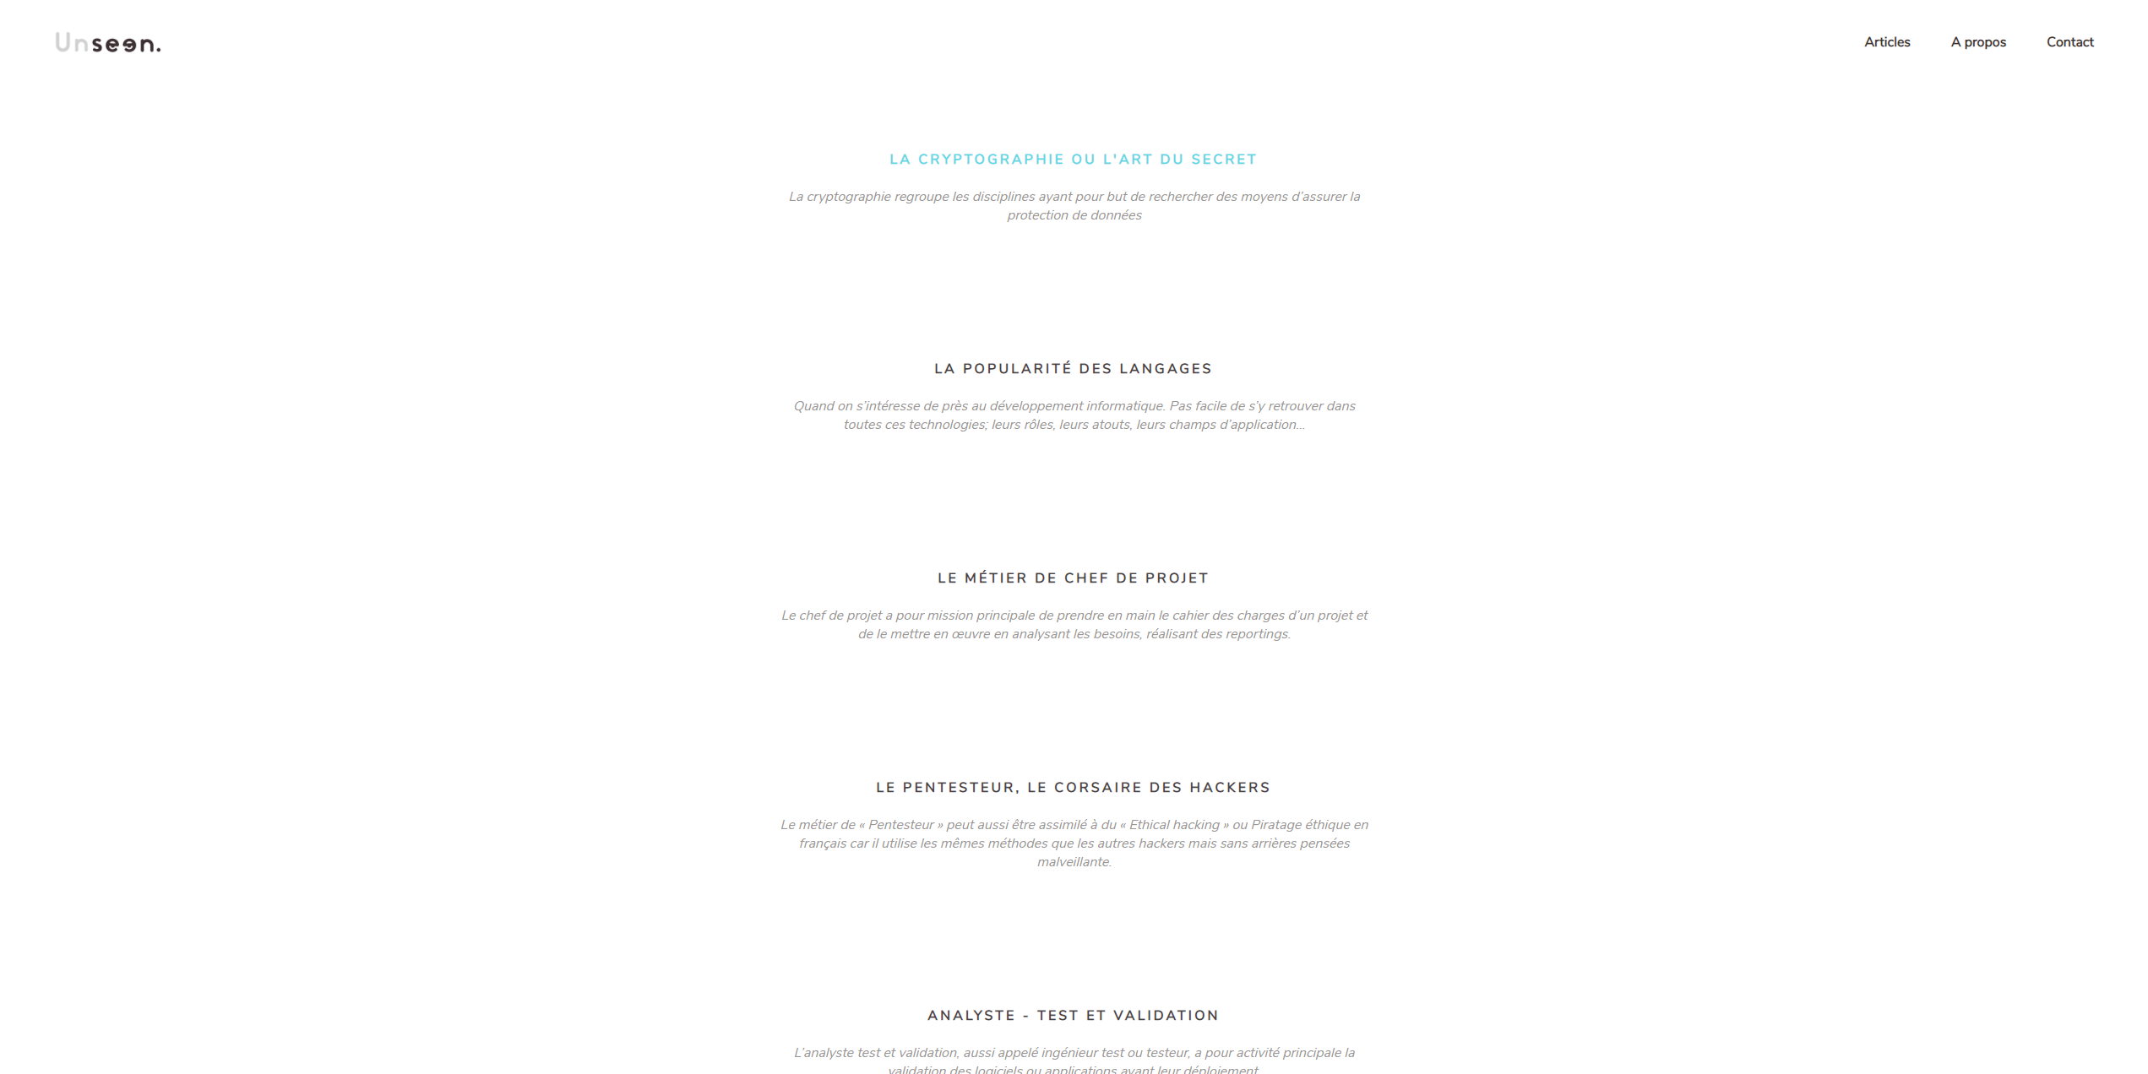
Responsive (article)

Slide 14
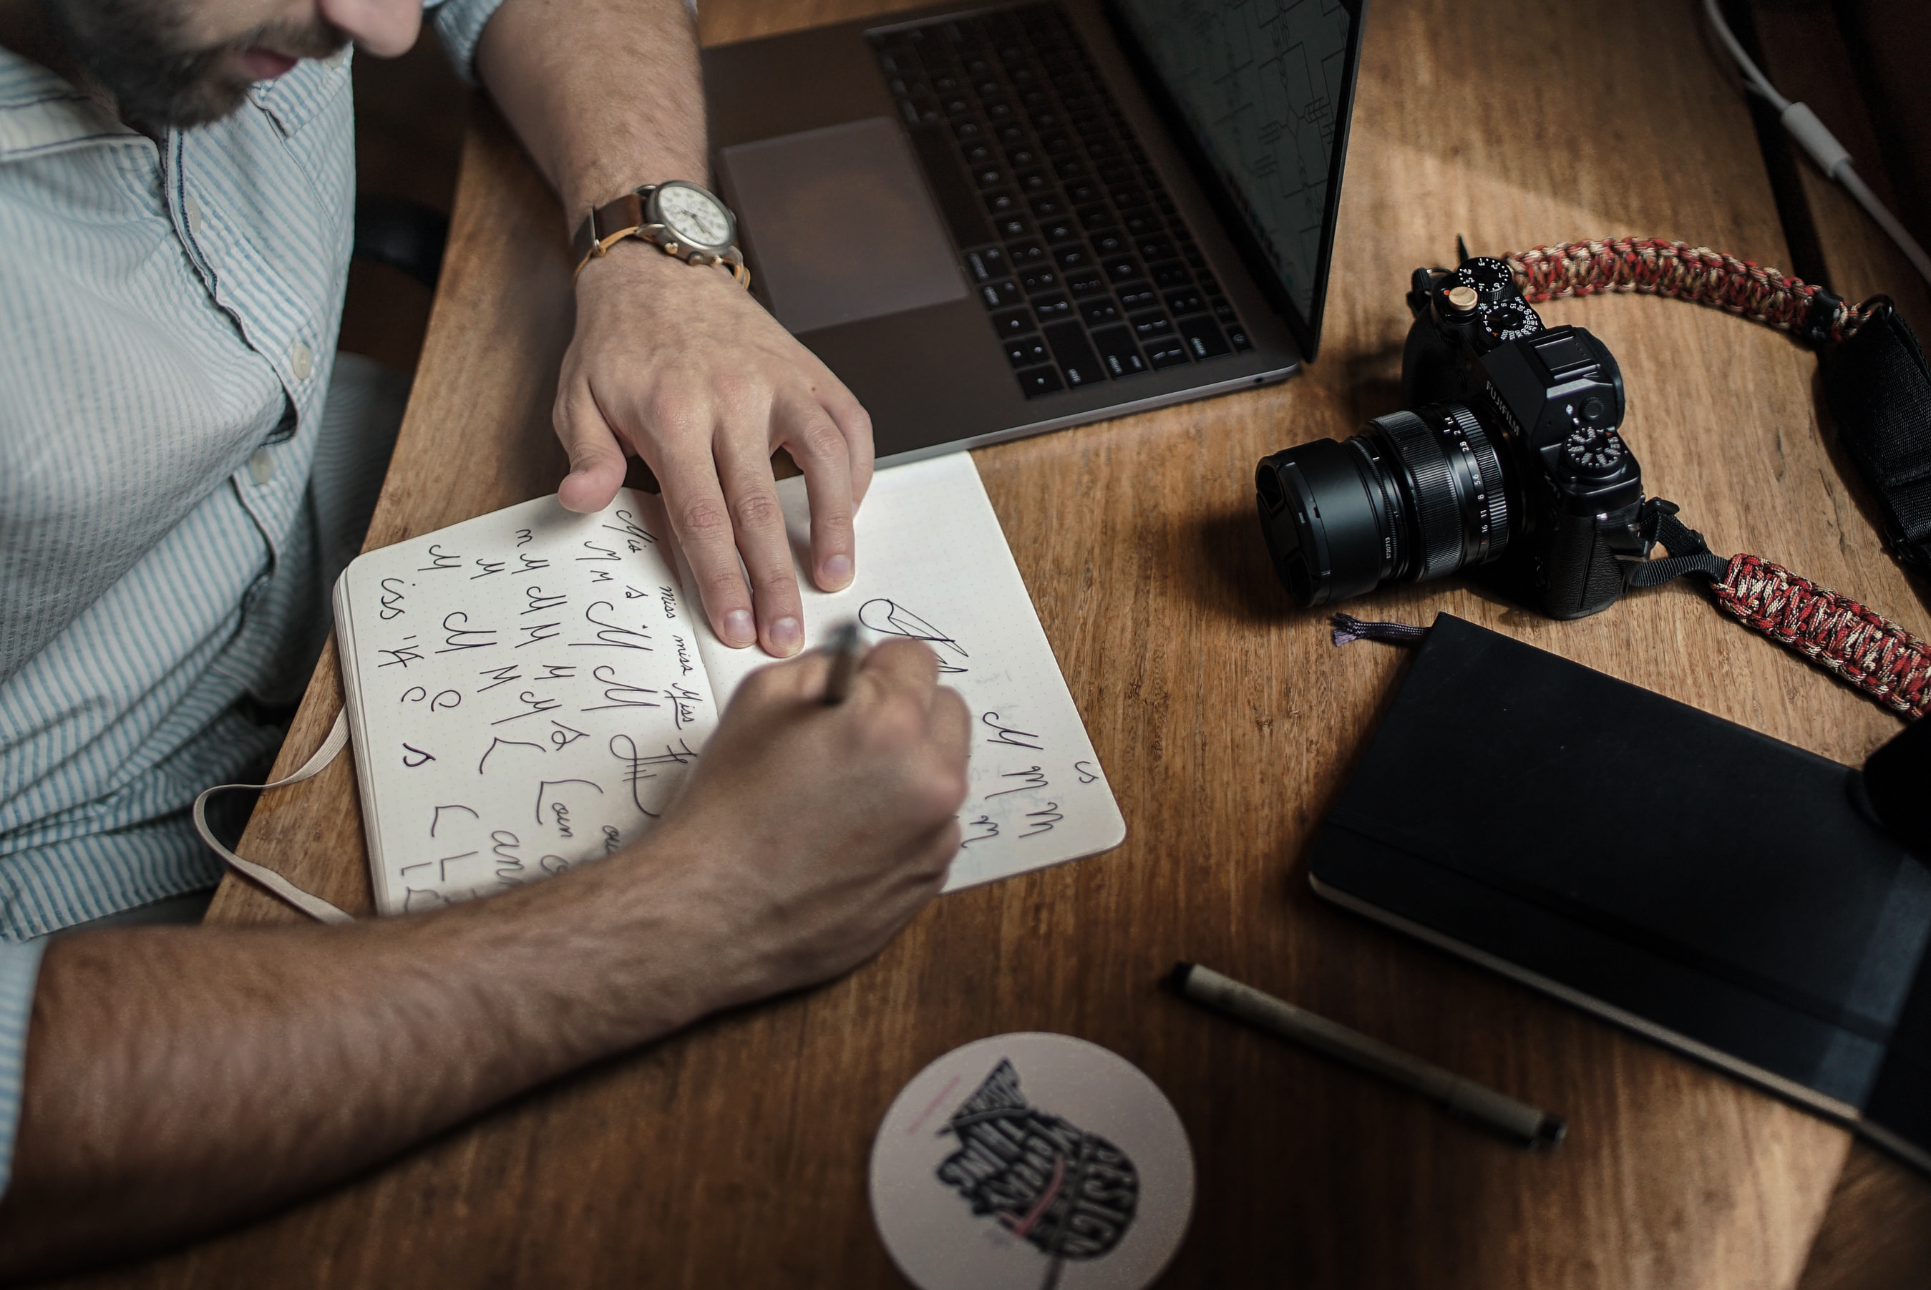
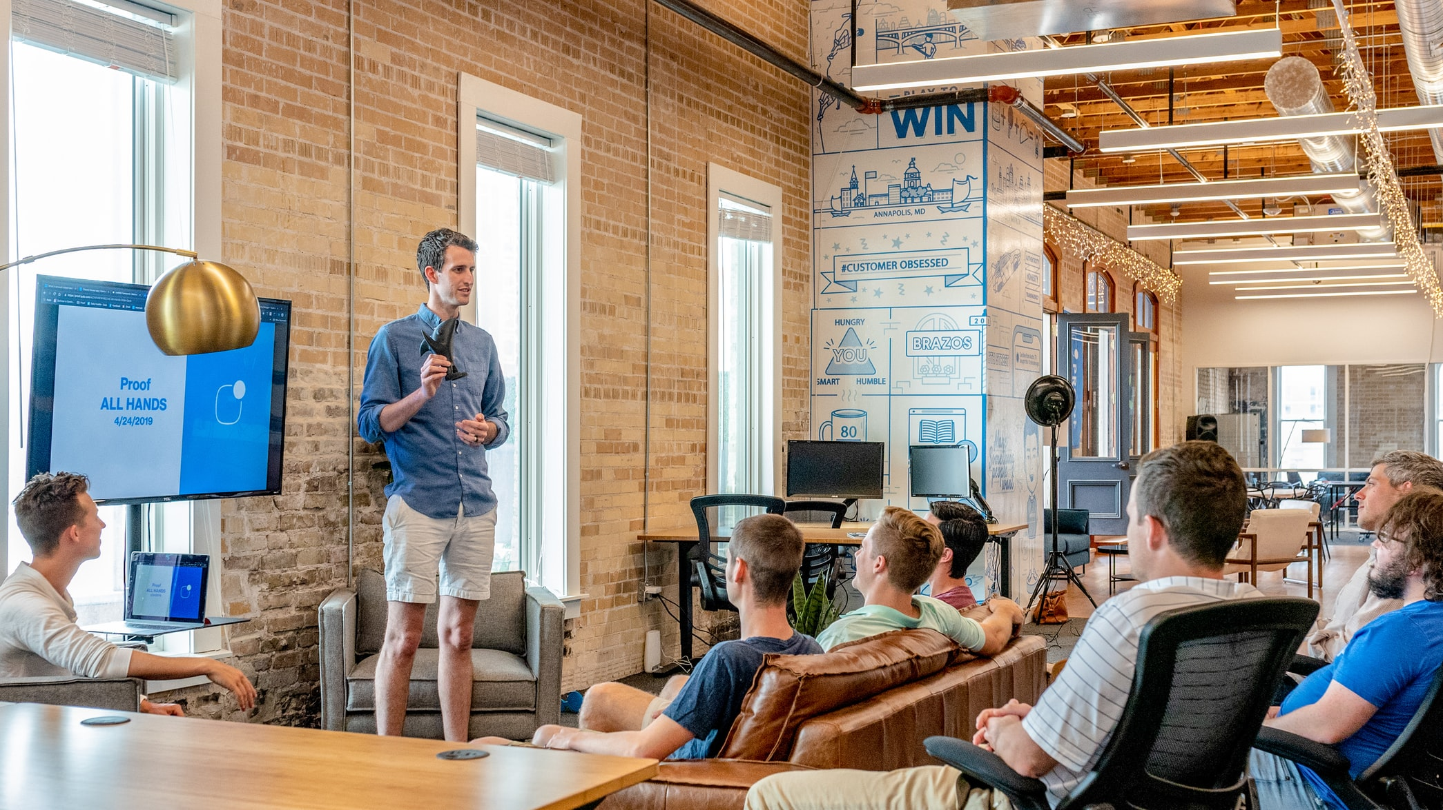


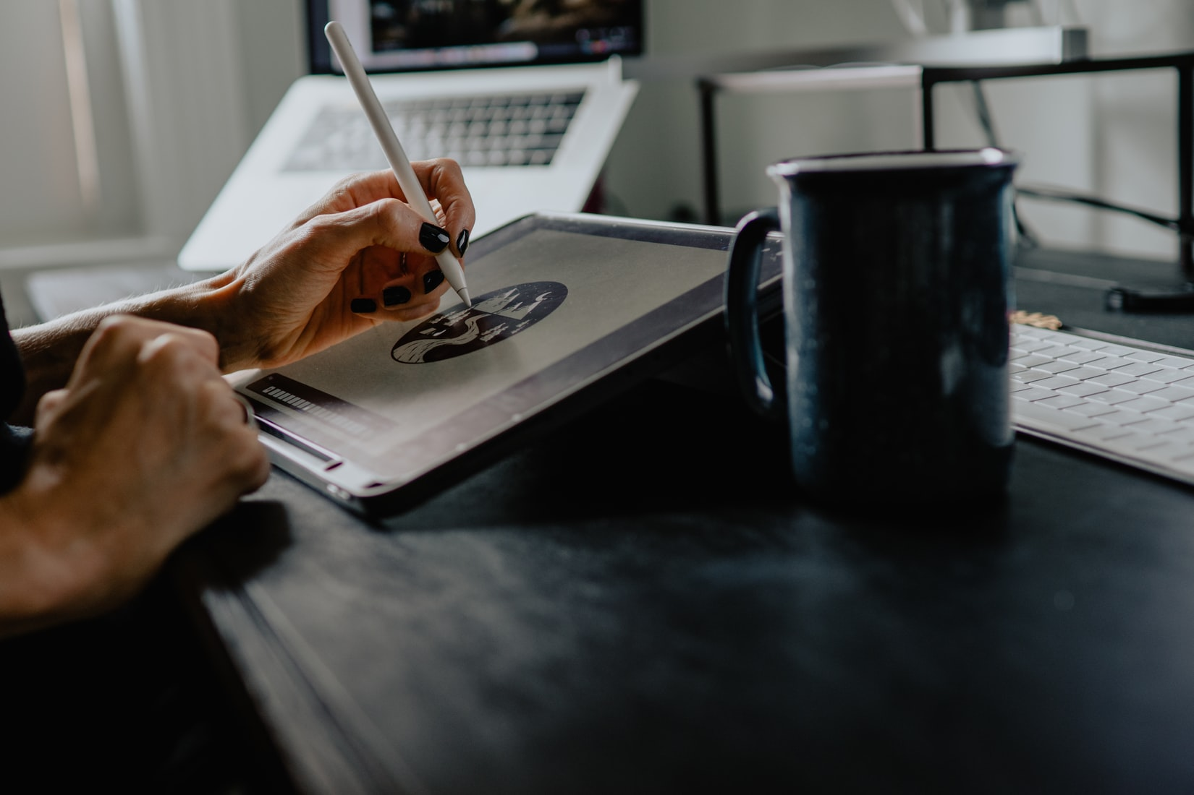
Planche de tendances

Slide 15


UI kit

